Slide 1
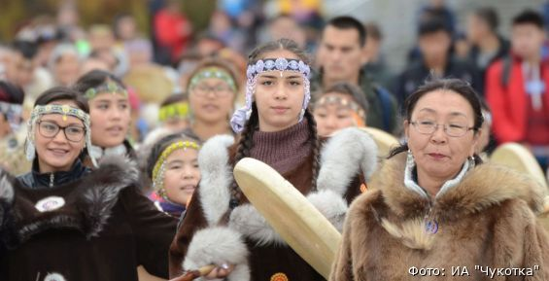
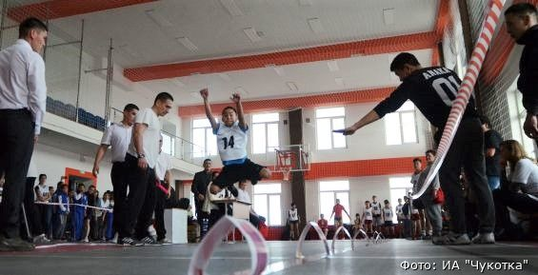
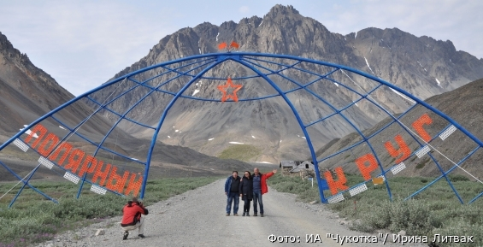
Обзор общих параметров проекта бюджета на 2021 и плановый период 2022 и 2023 годов,
сформированного по отраслям
«Культура» «Спорт» «Туризм»

Slide 2
Основными ориентирами при формировании проекта бюджета на 2021 год и плановый период 2022-2023 годов являлись:
- создание условий для повышения качества и доступности, предоставляемых населению услуг в сфере культуры, спорта и туризма;
- обеспечение социальной поддержки специалистов;
- обеспечения сохранности объектов культурного наследия;
- обеспечение достижения Поручений Президента Российской Федерации, а также целей, определенных Указом Президента Российской Федерации от 7 мая 2018 года № 204 «О национальных целях и стратегических задачах развития Российской Федерации на период до 2024 года» в части реализация региональных проектов «Культурная среда», «Творческие люди» национального проекта «Культура», а также регионального проекта «Спорт – норма жизни» национального проекта «Демография», мероприятия которых включены в качестве отдельных структурных элементов в Государственную программу «Развитие культуры, спорта и туризма Чукотского автономного округа».
- Формирование бюджета на 2021 год и плановый период 2022 и 2023 годов будет, как и прежде, осуществляется на основе государственной программы.

Slide 3
Расходы на 2021 год и плановый период 2022 и 2023 годов
(с учетом межбюджетных трансфертов)
оцениваются в размере (млн. рублей):

Slide 4
Расходы на 2021 год

Slide 5
Расходы на 2021 год и плановый период 2022 и 2023 годов (с учетом межбюджетных трансфертов) оцениваются в размере (млн. рублей):

Slide 6
Объем и структура расходов окружного бюджета на реализацию государственной программы на 2021 год и на плановый период 2022 и 2023 годов сформированы с учетом:
Обеспечения уровня заработной платы работников учреждений культуры округа в соответствии с Указом Президента Российской Федерации от 7 мая 2012 года, путем увеличения с 1 января 2021 фонда стимулирующих выплат, по тем учреждениям культуры, которые не достигают установленных соотношений, а также индексации с 1 октября 2020 года окладов на 3,8%.
616 755,6
533 728,4
553 245,3

Slide 7
Объем и структура расходов окружного бюджета на реализацию государственной программы на 2021 год и на плановый период 2022 и 2023 годов сформированы с учетом:
Увеличения финансового обеспечения в 2021 году на 34,7% на развитие детско-юношеского и молодежного спорта, что позволит увеличить состав участников спортивных команд от муниципальных образований Чукотского автономного округа в рамках проведения спортивных соревнований и вовлечь большее количество детей и молодежи в занятия физической культуры и спорта.
28 700,0
21 300,0

Slide 8
Объем и структура расходов окружного бюджета на реализацию государственной программы на 2021 год и на плановый период 2022 и 2023 годов сформированы с учетом:
Государственной поддержки учреждений культуры и спорта в части укрепления материально-технической базы учреждений, что позволит улучшить качество предоставляемых услуг.
10 075,0
3 120,0

Slide 9
Объем и структура расходов окружного бюджета на реализацию государственной программы на 2021 год и на плановый период 2022 и 2023 годов сформированы с учетом:
Обеспечения развития и укрепления социальной инфраструктуры в муниципальных образованиях округа. В плановом периоде предусмотрены средства на строительство, проведение ремонтных работ, в учреждениях культуры и спорта, подготовку проектной документации с целью привлечения средств Федерального бюджета.

Slide 10
Продолжается реализация мероприятий (тыс. рублей):
1. Концертного обслуживания и выставочных проектов
2. Развитие детского и молодежного творчества
3. Грантовая поддержка
4. Сохранение, популяризация и государственная охрана объектов культурного наследия
5. Проведение летней физкультурно-оздоровительной кампании
6. По реализации мероприятий "Готов к труду и обороне"
7. Популяризации туризма
8. На социальные гарантии работникам

Slide 11
Развития и поддержки квалифицированных специалистов в 2021 – 2023 годах
С целью привлечения, развития и поддержки квалифицированных специалистов в 2021 – 2023 годах предусмотрены средства в сумме 3 167,0 тыс. рублей ежегодно на социальную поддержку специалистов сферы культуры и спорта, на подготовку квалифицированных специалистов в высших учебных заведениях Российской Федерации, а также курсы повышения квалификации специалистов для сферы культуры Чукотского автономного округа

Slide 12
На 2021 год и плановый период, также предусмотрены средства на предоставление субсидий из федерального бюджета (тыс. рублей):
1. Всего из федерального бюджета
2. «Увековечение памяти погибших при защите Отечества на 2019 - 2024 годы»
3. Оснащение объектов спортивной инфраструктуры спортивно-технологическим оборудованием
4. Развития и укрепления материально-технической базы домов культуры
5. Поддержку отрасли культура

Slide 13
Проблема по техническому состоянию и обеспеченности объектами культуры и спорта (млн. рублей).
1. Строительство - спортивный комплекс в г. Певек в 2022 – 2023 годах
2. Строительство - физкультурно-оздоровительный комплекс с залом единоборств в г. Анадырь в 2021 году
3. Изготовление сметной документации на 3 объекта культурно-досугового типа в 2021 году
4. Предусмотрены средства на проведение ремонтных работ в муниципальных учреждениях культуры и спорта в 2021 году
5. Строительство - Центр культурного развития в г. Певек в 2021 – 2022 годах
6. Строительство - Спортивный зал в с. Лаврентия и Крытая многофункциональная спортивная площадка с искусственным покрытием в с. Рыткучи в 2022 – 2023 годах
7. Строительство - Многофункциональная спортивная площадка с искусственным покрытием в г. Билибино в 2021 году

Slide 14
В целом бюджет на 2021 год и плановый период 2022-2023 годов направлен на создание условий для повышения качества и доступности, предоставляемых населению услуг в сфере культуры и спорта, укрепления материально-технической базы учреждений, а также развития культурного потенциала и сохранения культурного наследия Чукотского автономного округа, обеспечения единства культурного пространства и доступности культурных ценностей, расширения спектра туристских маршрутов по округу и формирования положительного имиджа Чукотского автономного округа .

Slide 15
Спасибо за внимание!

